Slide 1
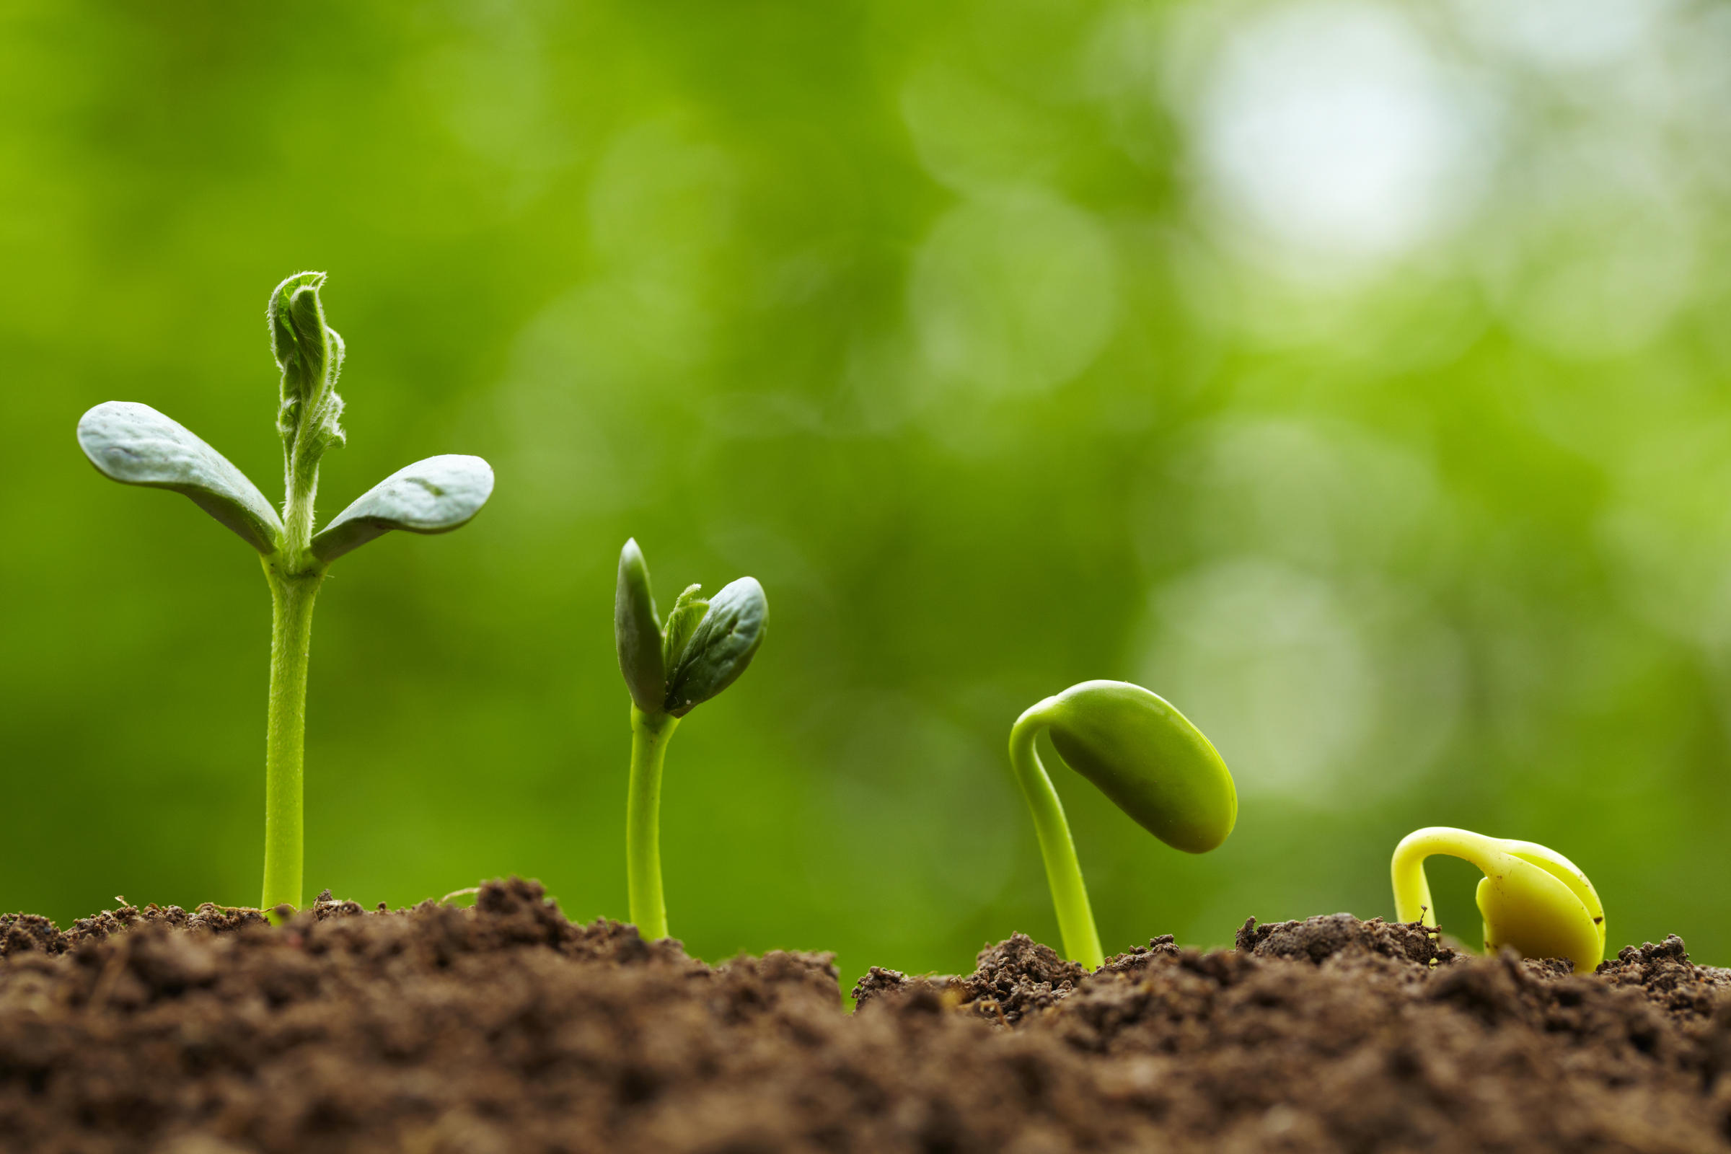
Cây xanh có ý nghĩa rất lớn
đối với sự sống trên Trái Đất.

Slide 2
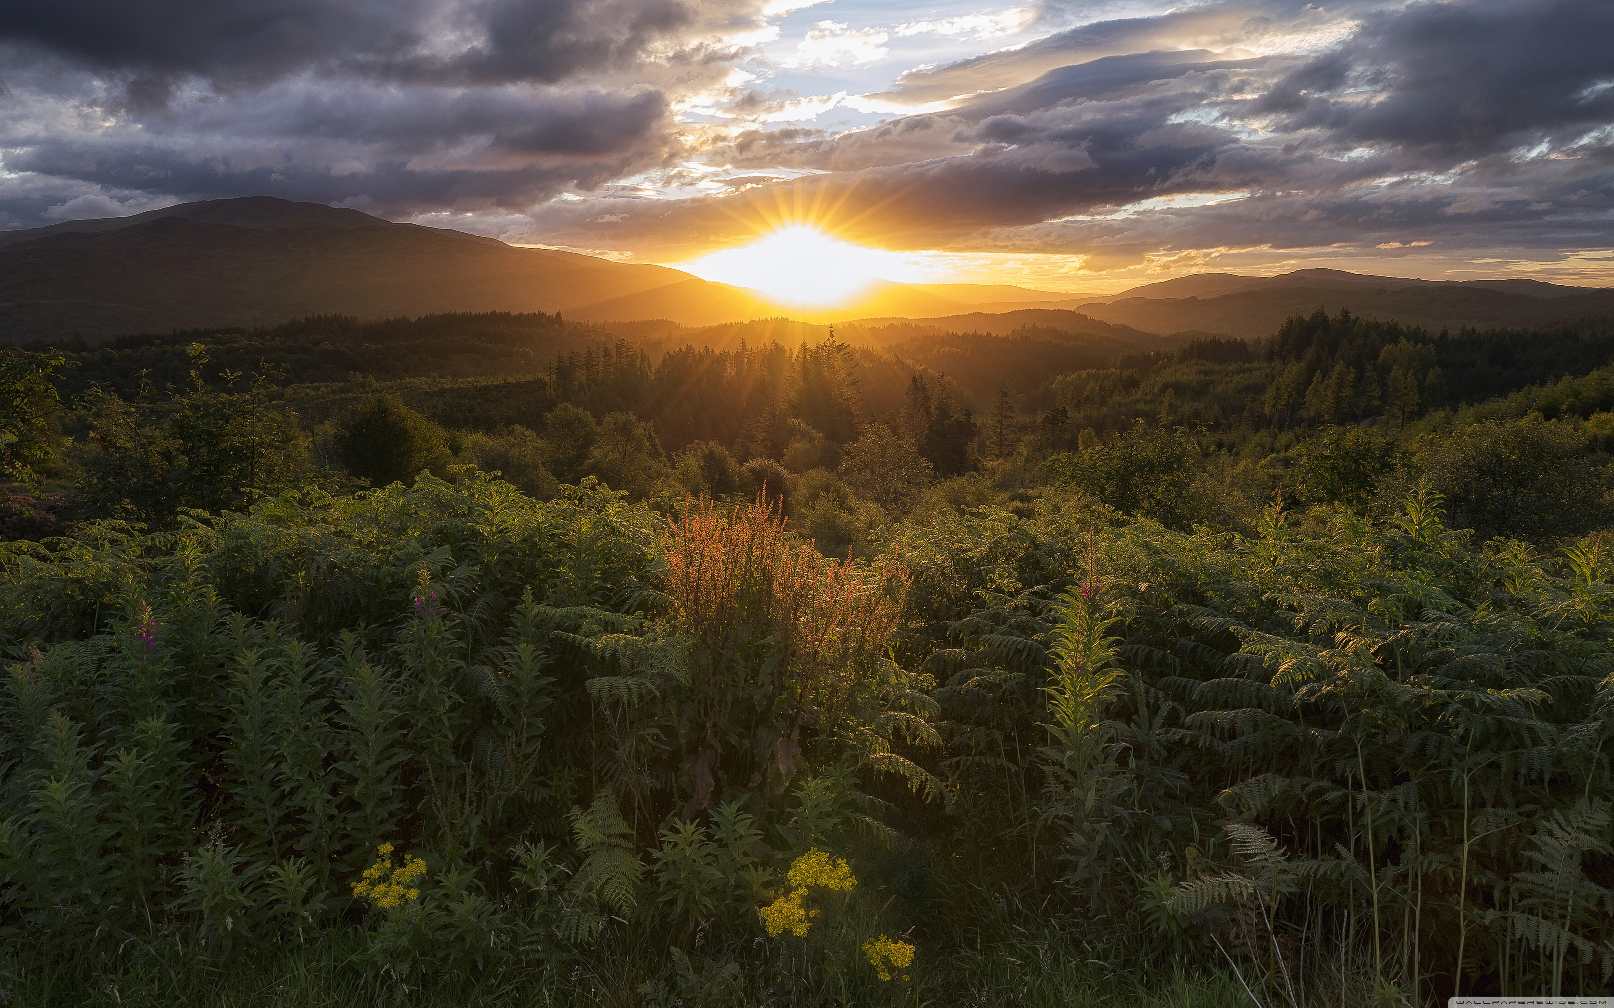
Vậy chúng ta cần trồng và bảo vệ cây xanh như thế nào?
Những yếu tố nào ảnh hưởng đến quá trình quang hợp ở cây xanh?

Slide 3
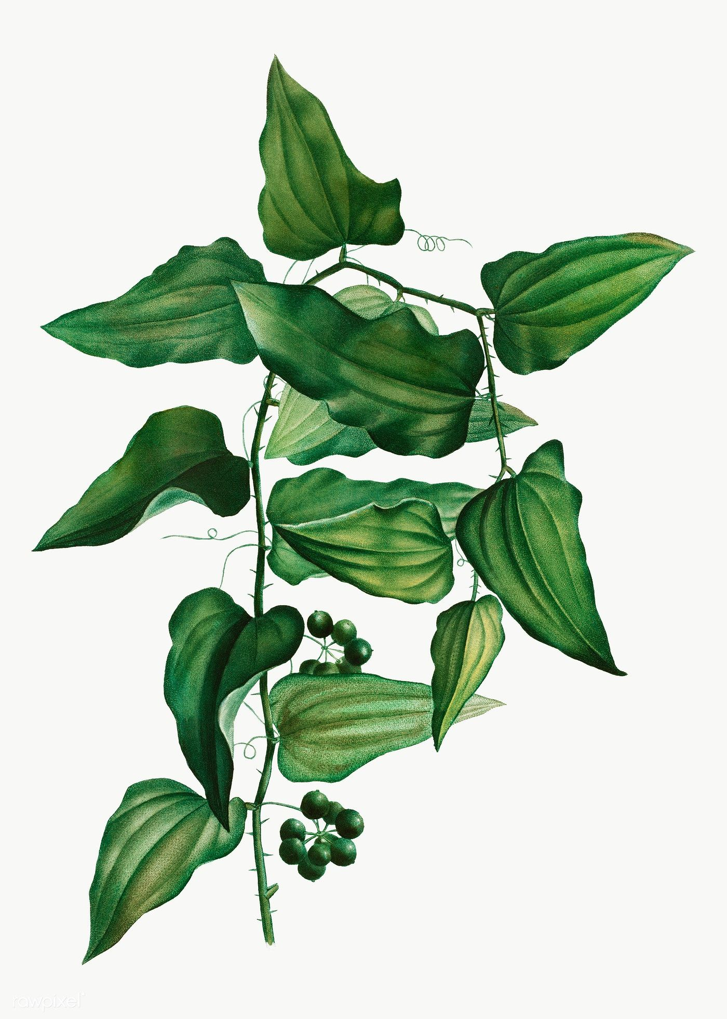
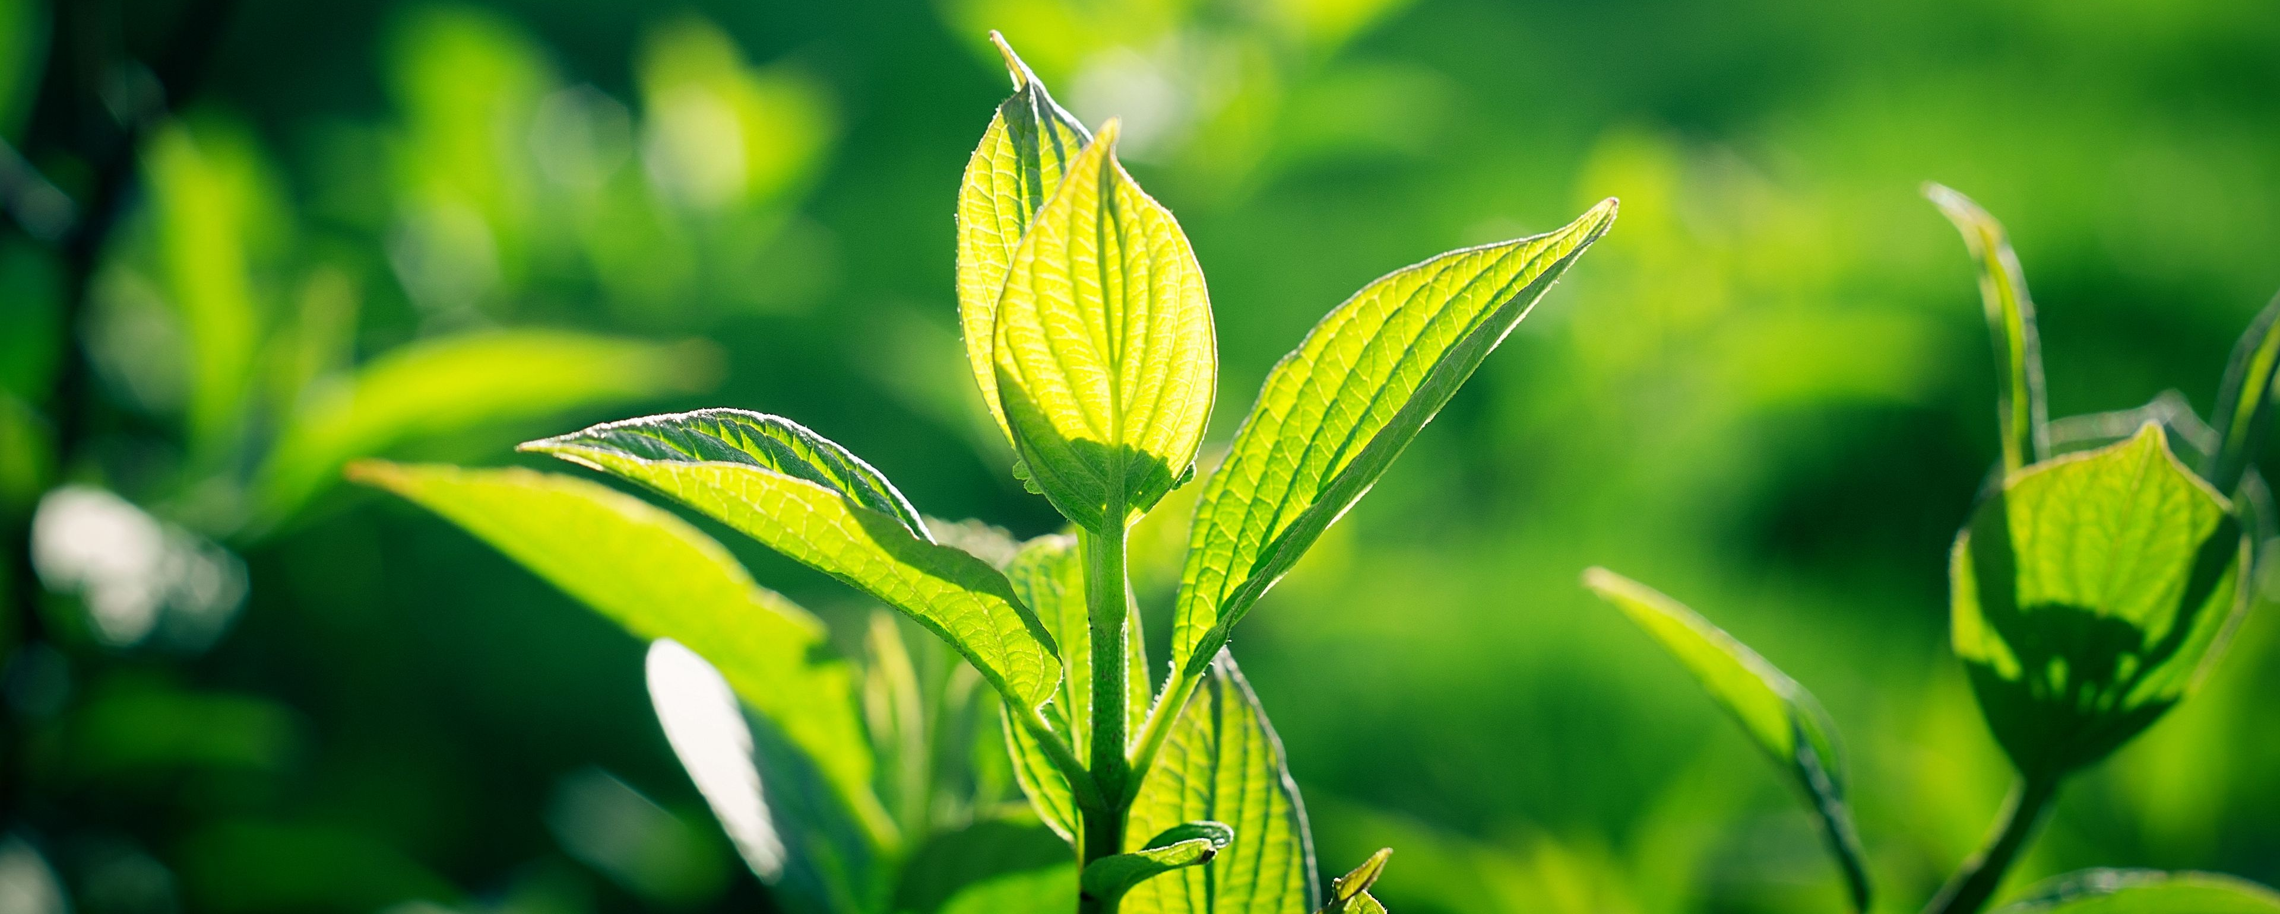
BÀI 23:
MỘT SỐ YẾU TỐ
ẢNH HƯỞNG ĐẾN QUANG HỢP

Slide 4
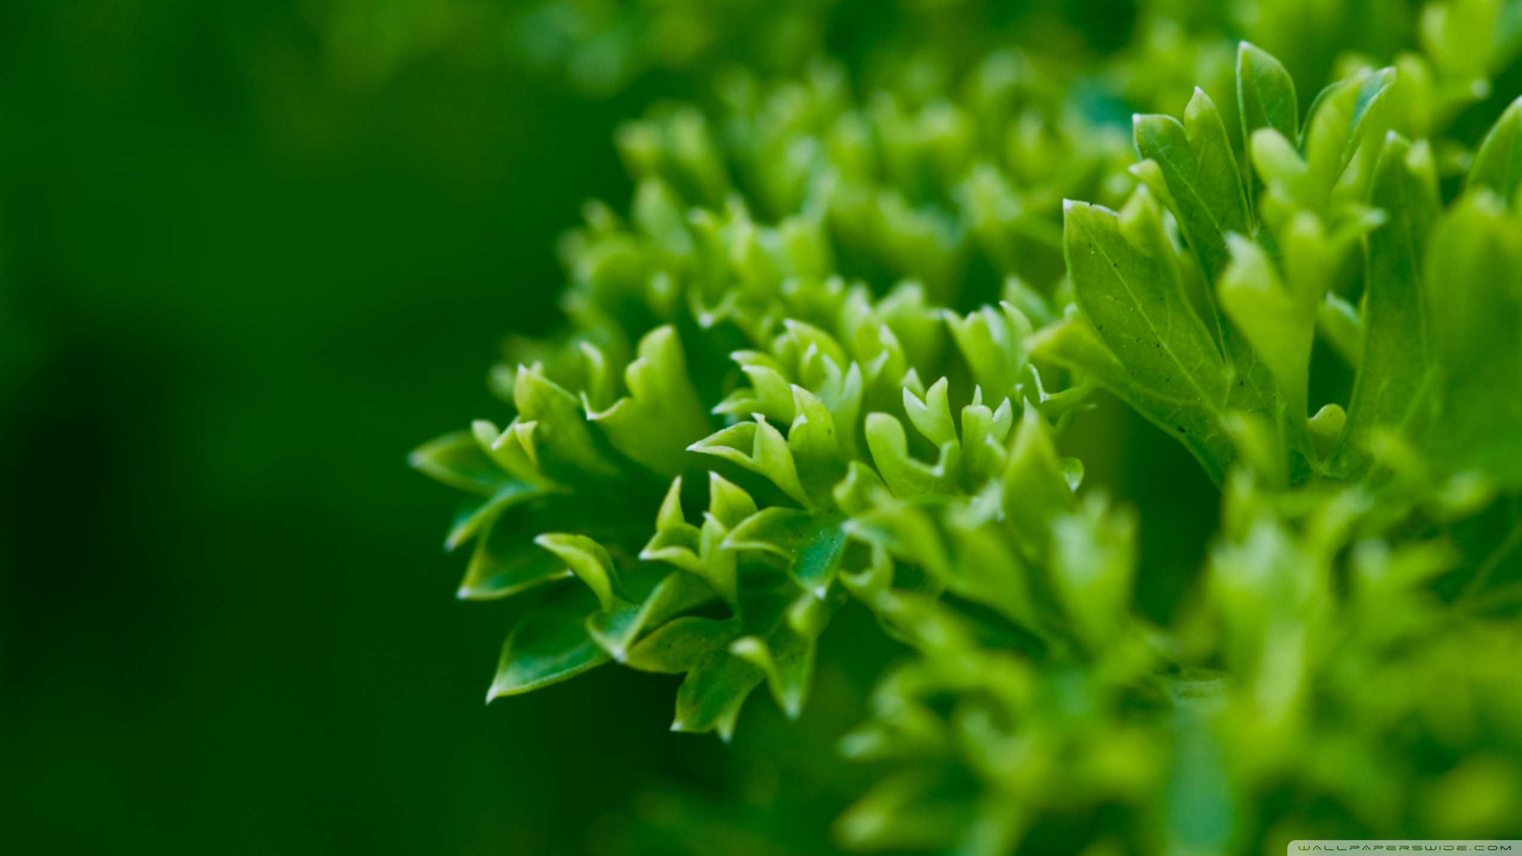
PHẦN 1.
MỘT SỐ YẾU TỐ
ẢNH HƯỞNG
ĐẾN QUANG HỢP

Slide 5
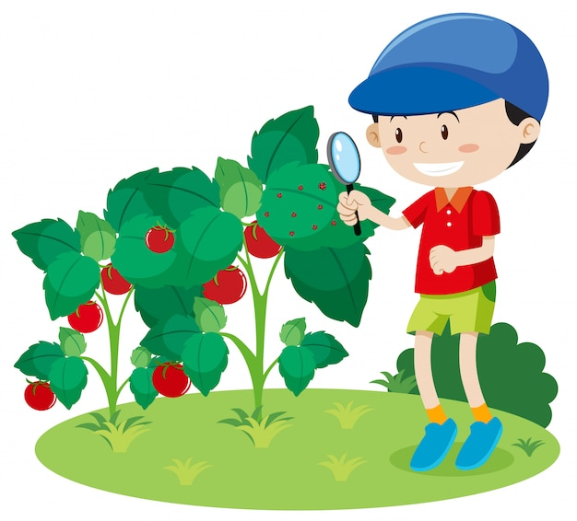
Theo em, một cây muốn thực hiện quang hợp tốt, cần có những yếu tố nào?

Slide 6

Nước
Ánh sáng
Carbon dioxide
Nhiệt độ

Slide 7


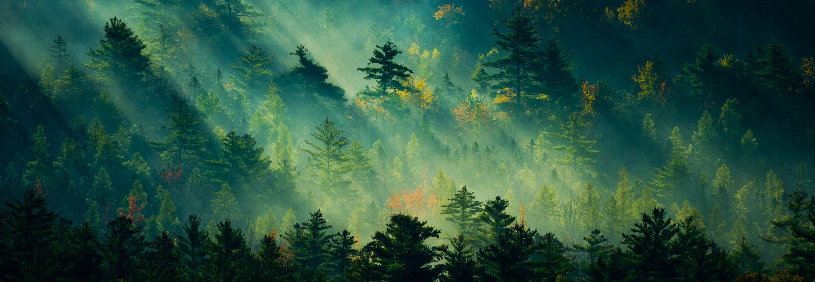
1
Ánh sáng
Thông thường, khi cường độ ánh sáng tăng thì hiệu quả quang hợp sẽ tăng và ngược lại. Tuy nhiên, ánh sáng quá mạnh sẽ làm cho lá cây bị "đốt nóng", làm giảm hiệu quả quang hợp.

Slide 8
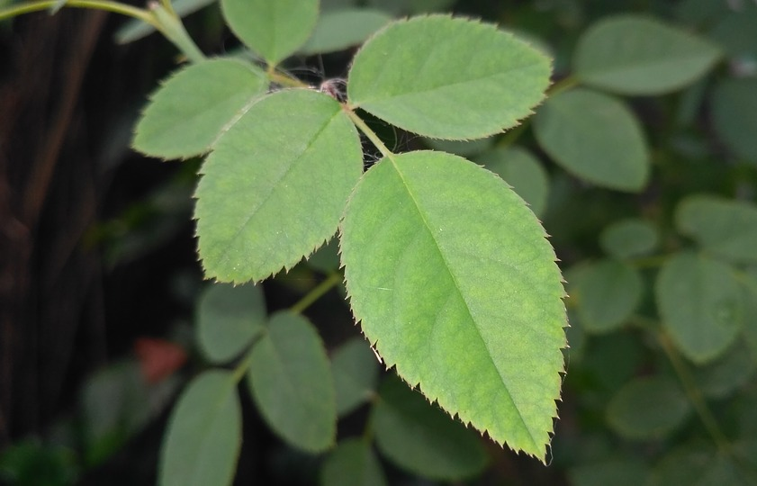
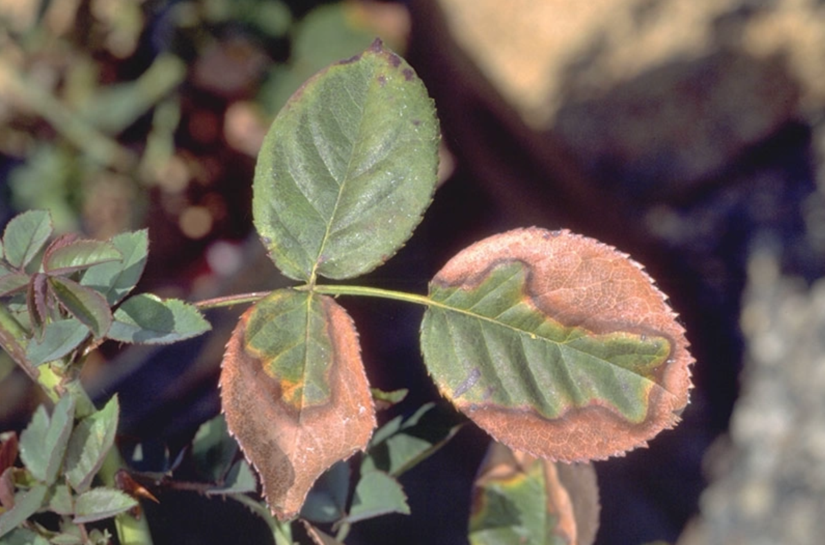
1
Ánh sáng
Lá cây quang hợp tốt với cường độ chiếu sáng phù hợp
Lá cây giảm hiệu quả quang hợp khi cường độ chiếu sáng quá cao

Slide 9

1
Ánh sáng
Mỗi loài cây lại có nhu cầu khác nhau về ánh sáng.
Cây sống ở nơi có ánh sáng mạnh là cây ưa sáng.
Cây sống ở bóng râm là cây ưa bóng.

Slide 10

2
Nước
Theo em, nước có ảnh hưởng như thế nào đến quá trình quang hợp ở thực vât
Nước có ảnh hưởng kép tới quá trình quang hợp vì nước vừa là nguyên liệu của quang hợp, vừa là yếu tố tham gia vào việc đóng mở khí khổng, liên quan đến sự trao đổi khí.

Slide 11
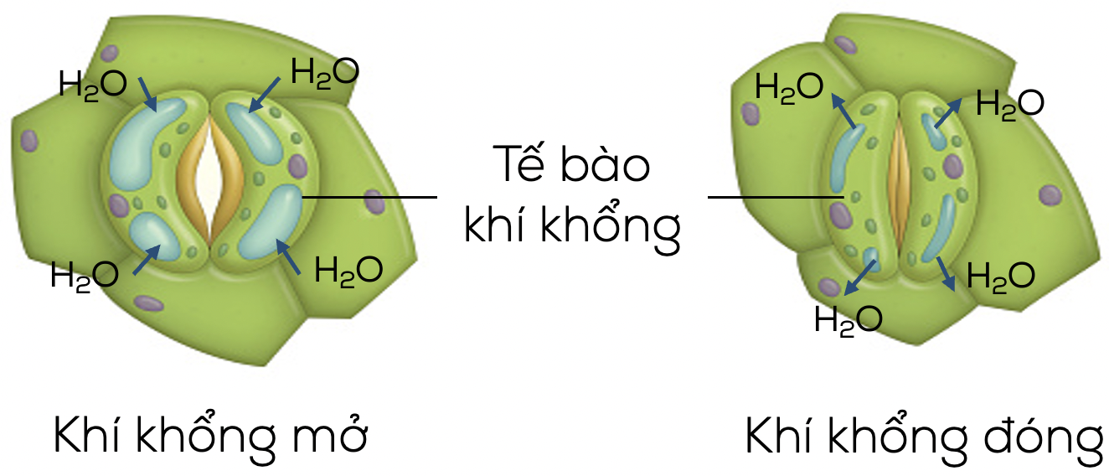
2
Nước
Nước có ảnh hưởng kép tới quá trình quang hợp vì nước vừa là nguyên liệu của quang hợp, vừa là yếu tố tham gia vào việc đóng mở khí khổng, liên quan đến sự trao đổi khí.

Slide 12
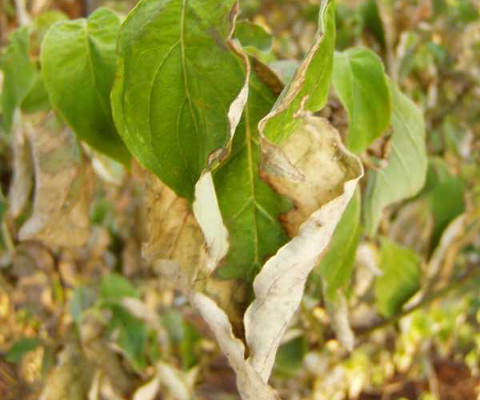
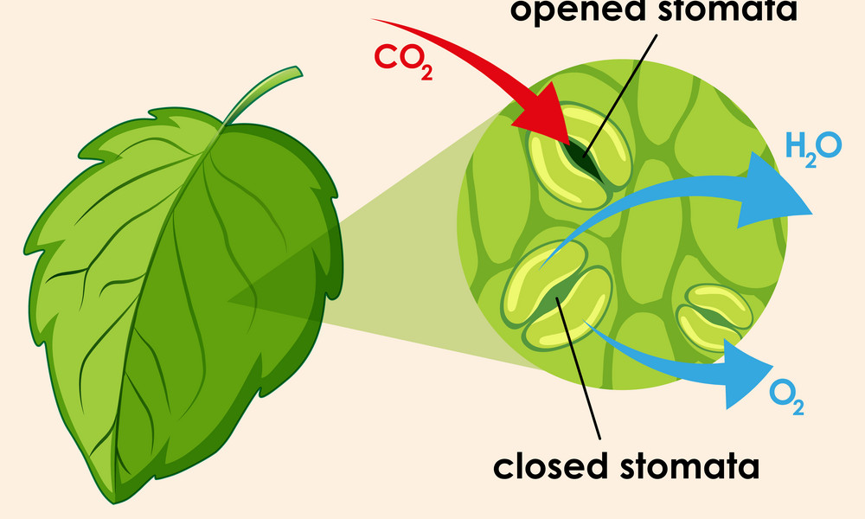
2
Nước
Khi tế bào lá cây mất nước, khí khổng đóng lại, hàm lượng khí carbon dioxide đi vào tế bào lá giảm, quang hợp của cây gặp khó khăn.
Khí khổng mở
Khí khổng đóng

Slide 13
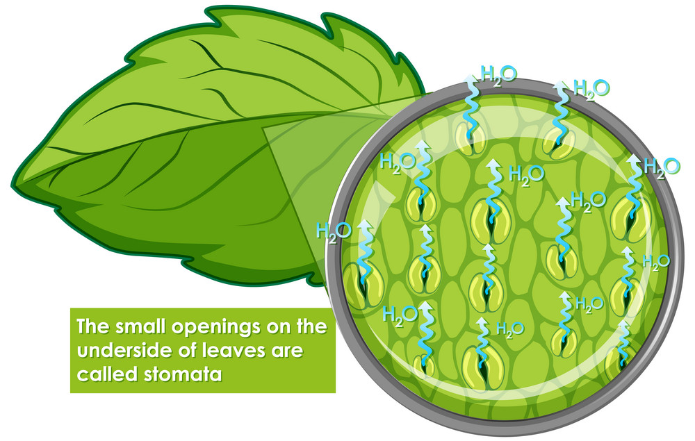
2
Nước
Cây được cung cấp đủ nước, khí khổng mở giúp khí carbon dioxide dễ dàng khuếch tán vào bên trong lá, tăng hiệu quả quang hợp.
Hình. Quá trình thoát hơi nước

Slide 14
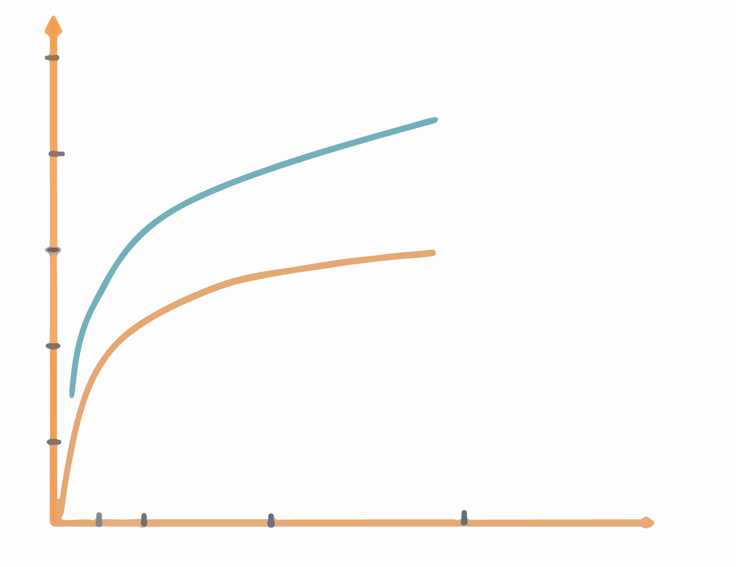
3
Carbon dioxide
Hiệu quả quang hợp sẽ tăng khi nồng độ khí CO₂ ngoài môi trường tăng và ngược lại.
Nếu nồng độ khí CO₂ tăng quá cao (khoảng 0,2%) thì cây gần như hiệu quả quang hợp không đổi.
Sự phụ thuộc của quang hợp vào nồng độ CO₂
I – Cây bí đỏ; II – Cây đậu

Slide 15
Carbon dioxide
Nhận xét về ảnh hưởng của hàm lượng khí carbon dioxide đến cường độ quang hợp của cây bí đỏ và cây đậu.
Sự phụ thuộc của quang hợp vào nồng độ CO₂
I – Cây bí đỏ; II – Cây đậu

Slide 16
Carbon dioxide
Trả lời
Quan sát biểu đồ ta thấy, ở cùng nồng độ khí carbon dioxide nhưng cây bí đỏ có cường độ quang hợp cao hơn cây đậu do chúng có nhu cầu khác nhau về ánh sáng.
Sự phụ thuộc của quang hợp vào nồng độ CO₂
I – Cây bí đỏ; II – Cây đậu

Slide 17
Carbon dioxide
Nồng độ carbon dioxide trong không khí đạt bao nhiêu thì cây có thể quang hợp?
Sự phụ thuộc của quang hợp vào nồng độ CO₂
I – Cây bí đỏ; II – Cây đậu

Slide 18
Carbon dioxide
Trả lời
Nồng độ CO₂ thấp nhất cây quang hợp được là
0,008 đến 0,01%
Khi nồng độ thấp hơn, quang hợp yếu có thể ngừng trệ.
Sự phụ thuộc của quang hợp vào nồng độ CO₂
I – Cây bí đỏ; II – Cây đậu

Slide 19
Carbon dioxide
Dự đoán nếu hàm lượng carbon dioxide trong không khí quá cao thì quang hợp sẽ như thế nào?
Sự phụ thuộc của quang hợp vào nồng độ CO₂
I – Cây bí đỏ; II – Cây đậu

Slide 20
Carbon dioxide
Trả lời
Nồng độ carbon dioxide quá cao có thể dẫn đến ngộ độc và chết
Sự phụ thuộc của quang hợp vào nồng độ CO₂
I – Cây bí đỏ; II – Cây đậu

Slide 21

3
Carbon dioxide
Quan sát hình bên và cho biết ảnh hưởng của nồng độ khí CO₂ đến quang hợp có giống nhau ở các loài cây không? Giải thích.
Kết luận:
Ảnh hưởng của CO₂ đến quang hợp không giống nhau.
Sự phụ thuộc của quang hợp vào nồng độ CO₂
I – Cây bí đỏ; II – Cây đậu

Slide 22
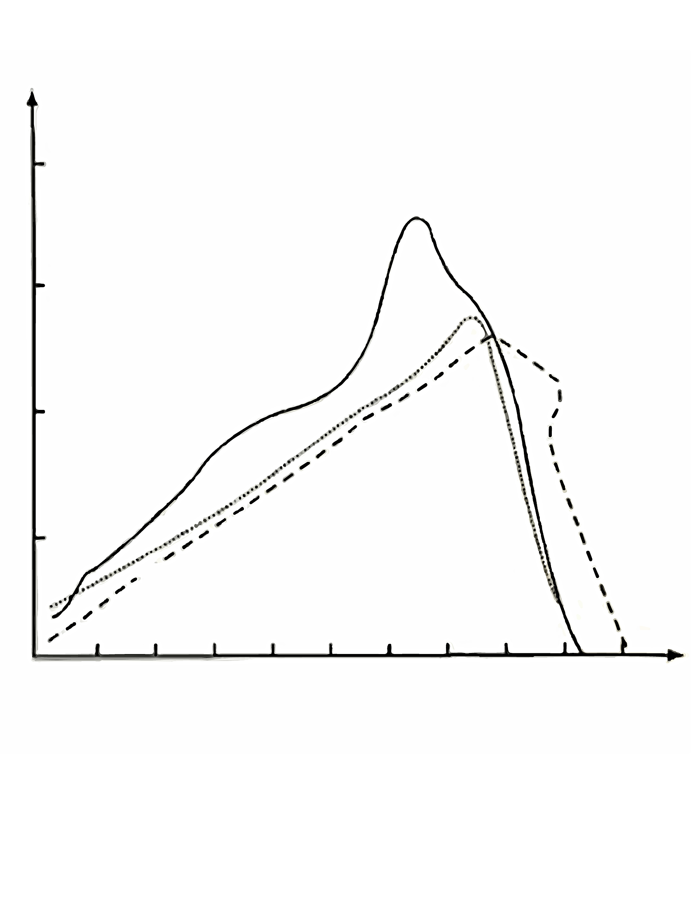
4
Nhiệt độ
Nhiệt độ thuận lợi nhất cho hầu hết các cây quang hợp là từ 25ºC đến 35ºC.
Nhiệt độ quá cao (trên 40ºC) hoặc quá thấp (dưới 10ºC) sẽ làm giảm hoặc ngừng hẳn quá trình quang hợp.
Ảnh hưởng của nhiệt độ đến quang hợp
1. Khoai tây ; 2. Cà chua ; 3. Dưa chuột

Slide 23
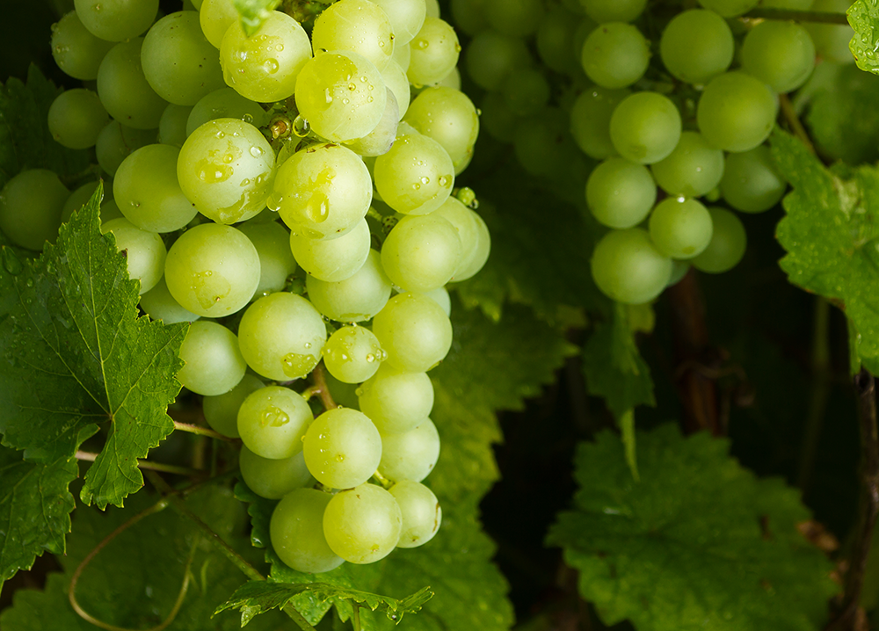
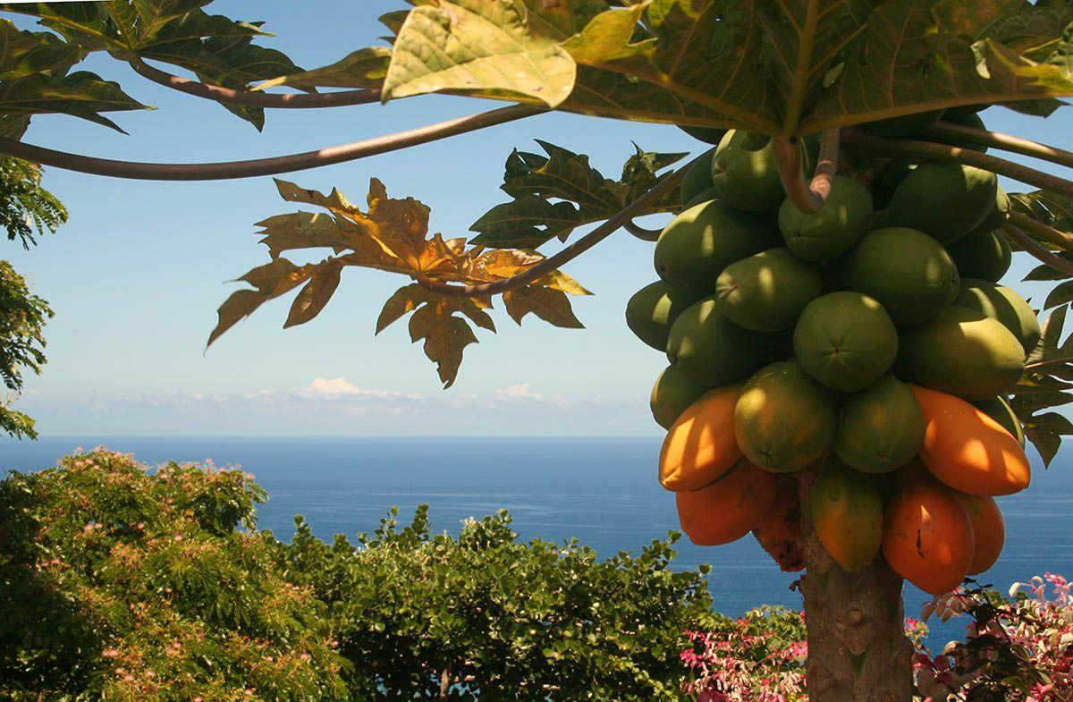
4
Nhiệt độ
Nhiệt độ thấp nhất mà cây có thể quang hợp khác nhau ở các loài.
Nhiệt độ thấp nhất của cây ở vùng ôn đới có thể quang hợp là từ -5ºC đến 15ºC.
Cây ở vùng nhiệt đới có thể quang hợp ở nhiệt độ thấp nhất từ 4ºC đến 8ºC.

Slide 24
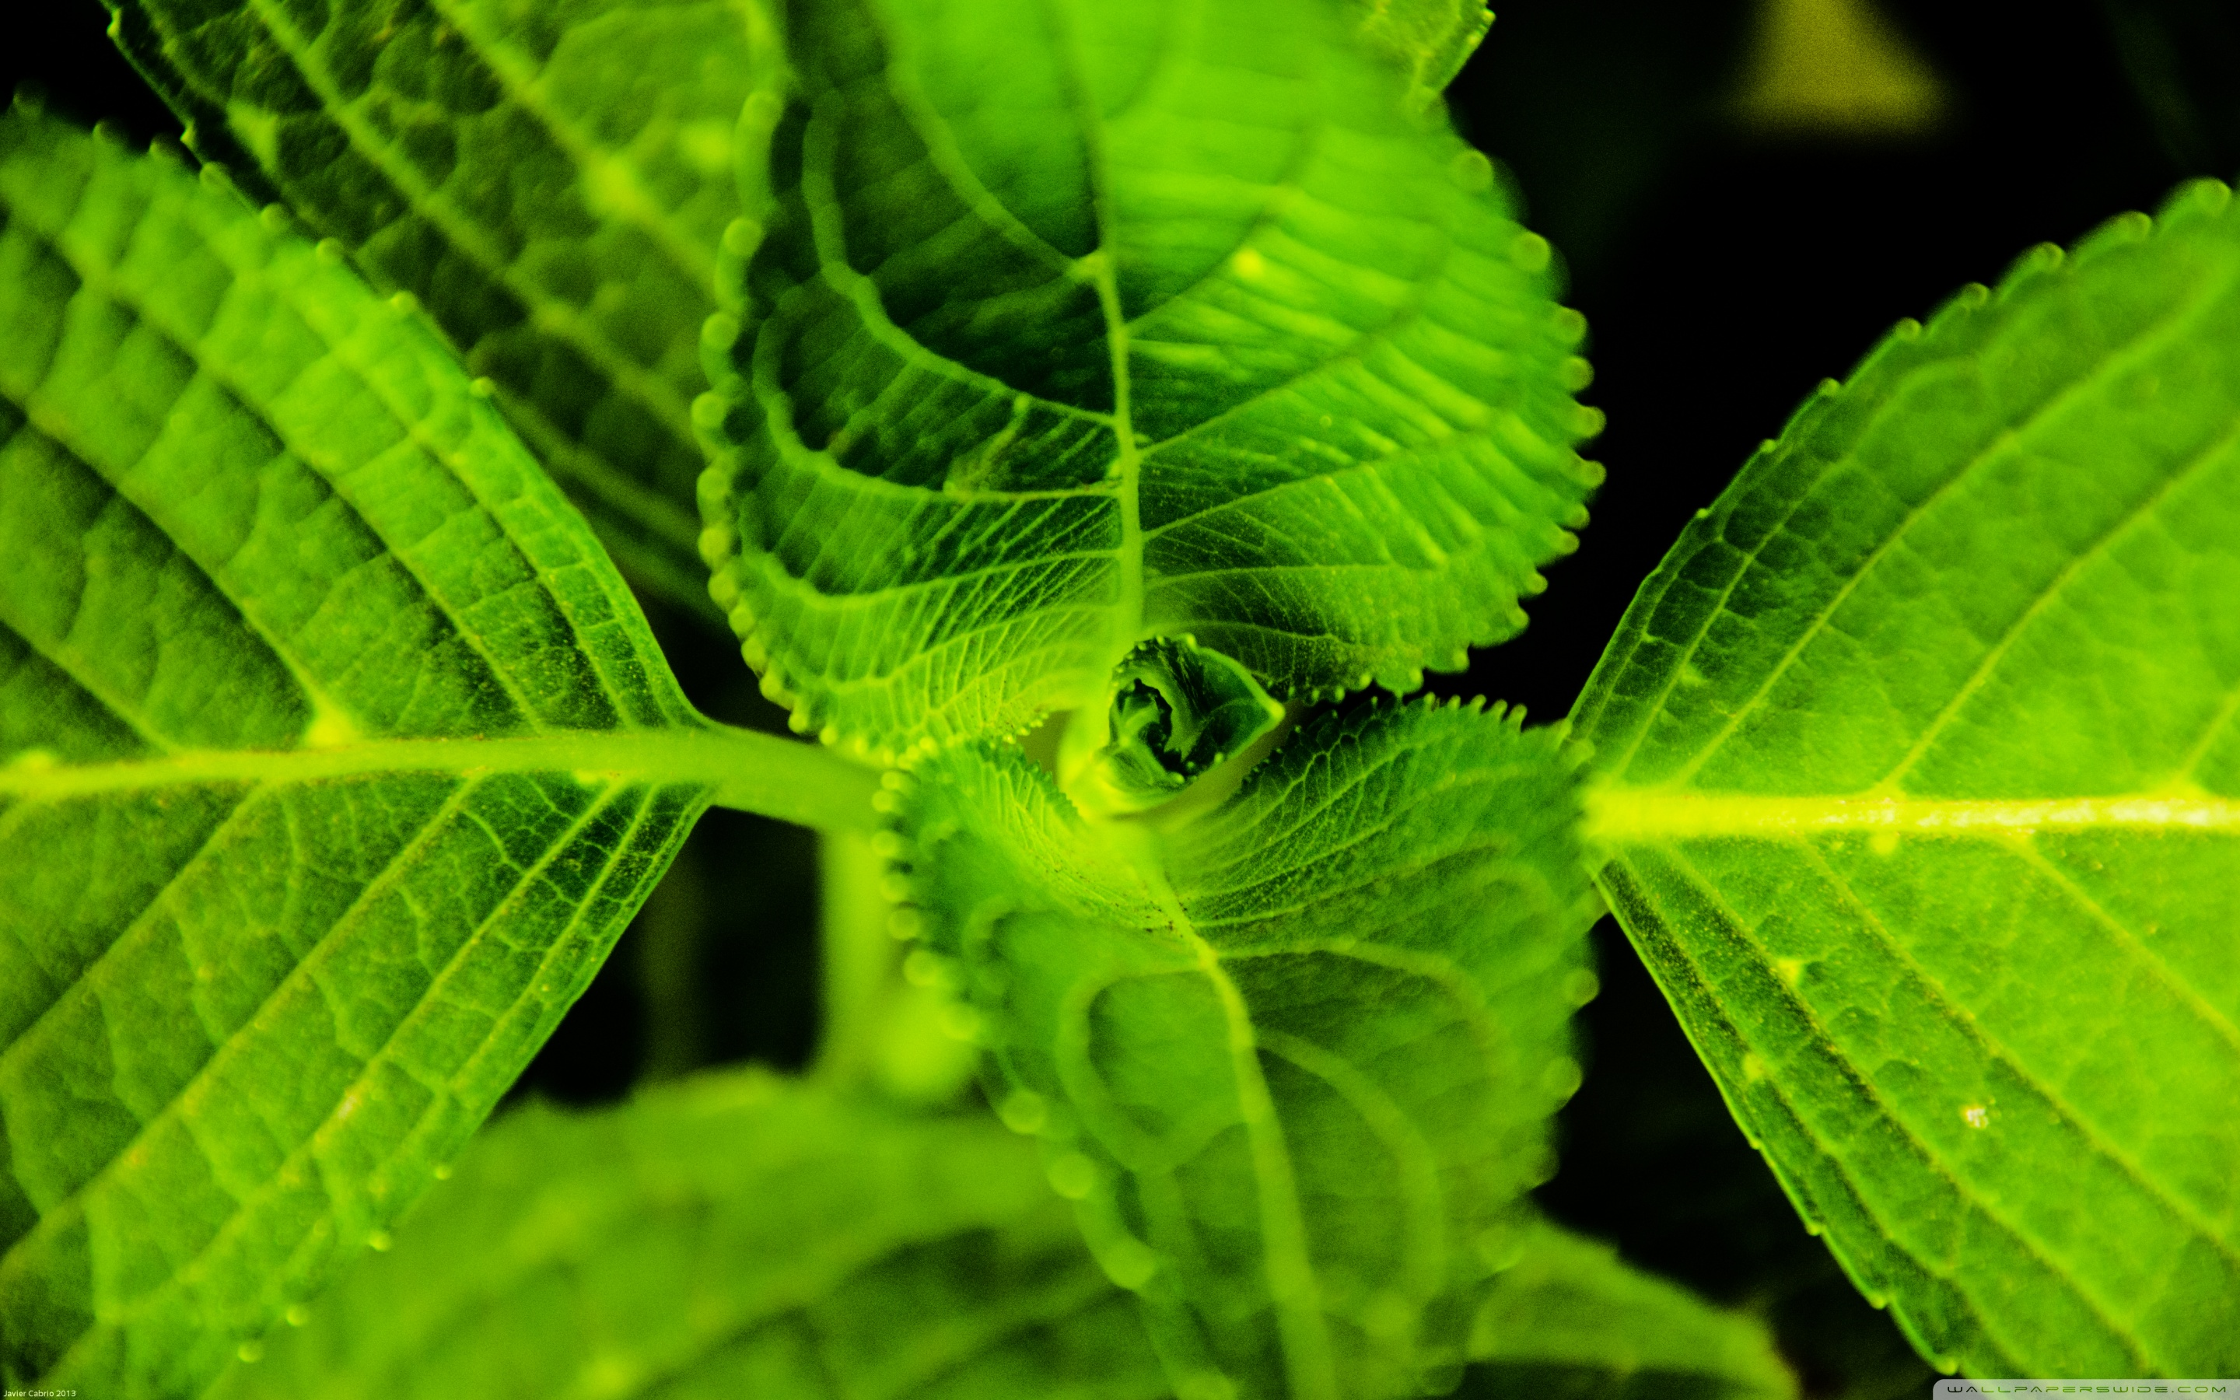
PHẦN 2.
VẬN DỤNG
NHỮNG HIỂU BIẾT
VỀ QUANG HỢP
TRONG VIỆC TRỒNG
VÀ BẢO VỆ CÂY XANH

Slide 25
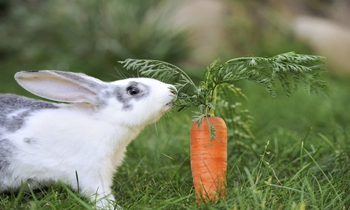

Quang hợp ở cây xanh mang lại rất nhiều lợi ích cho môi trường tự nhiên và đời sống của con người:
Cung cấp chất hữu cơ cho mọi sinh vật

Slide 26
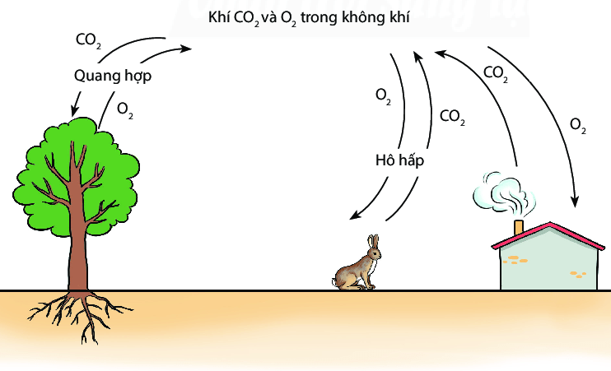
Quang hợp ở cây xanh mang lại rất nhiều lợi ích cho môi trường tự nhiên và đời sống của con người:
Cân bằng, điều hòa khí trong không khí

Slide 27
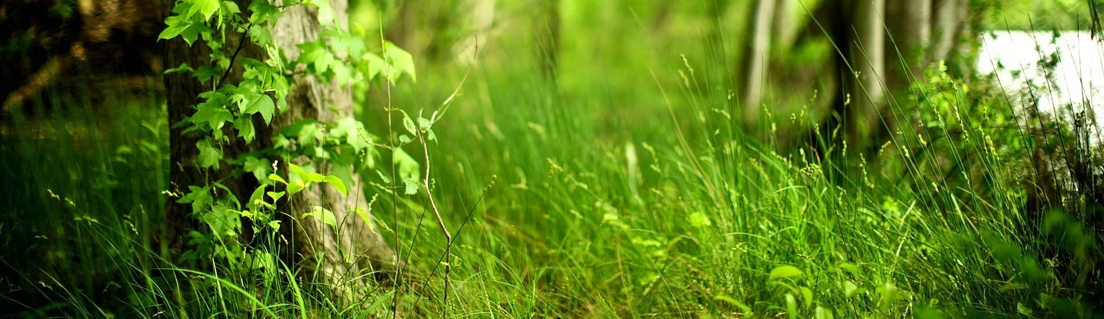
Việc trồng, chăm sóc và bảo vệ cây xanh là rất quan trọng, cần được thực hiện thường xuyên và tuyên truyền rộng rãi tới mọi người.

Slide 28
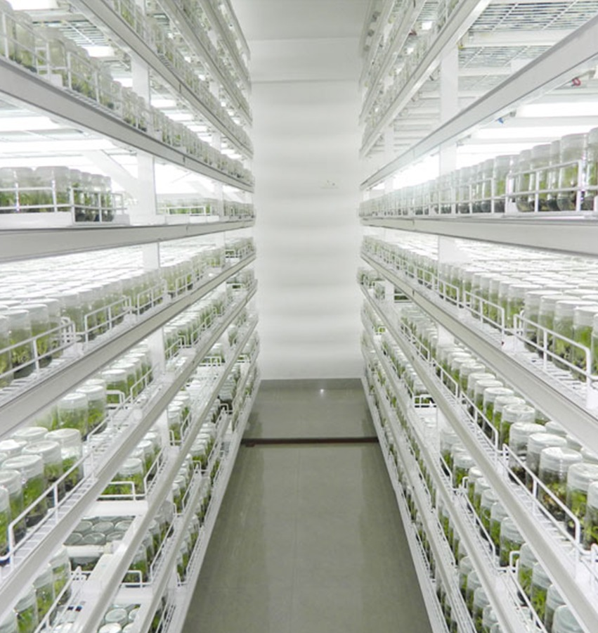
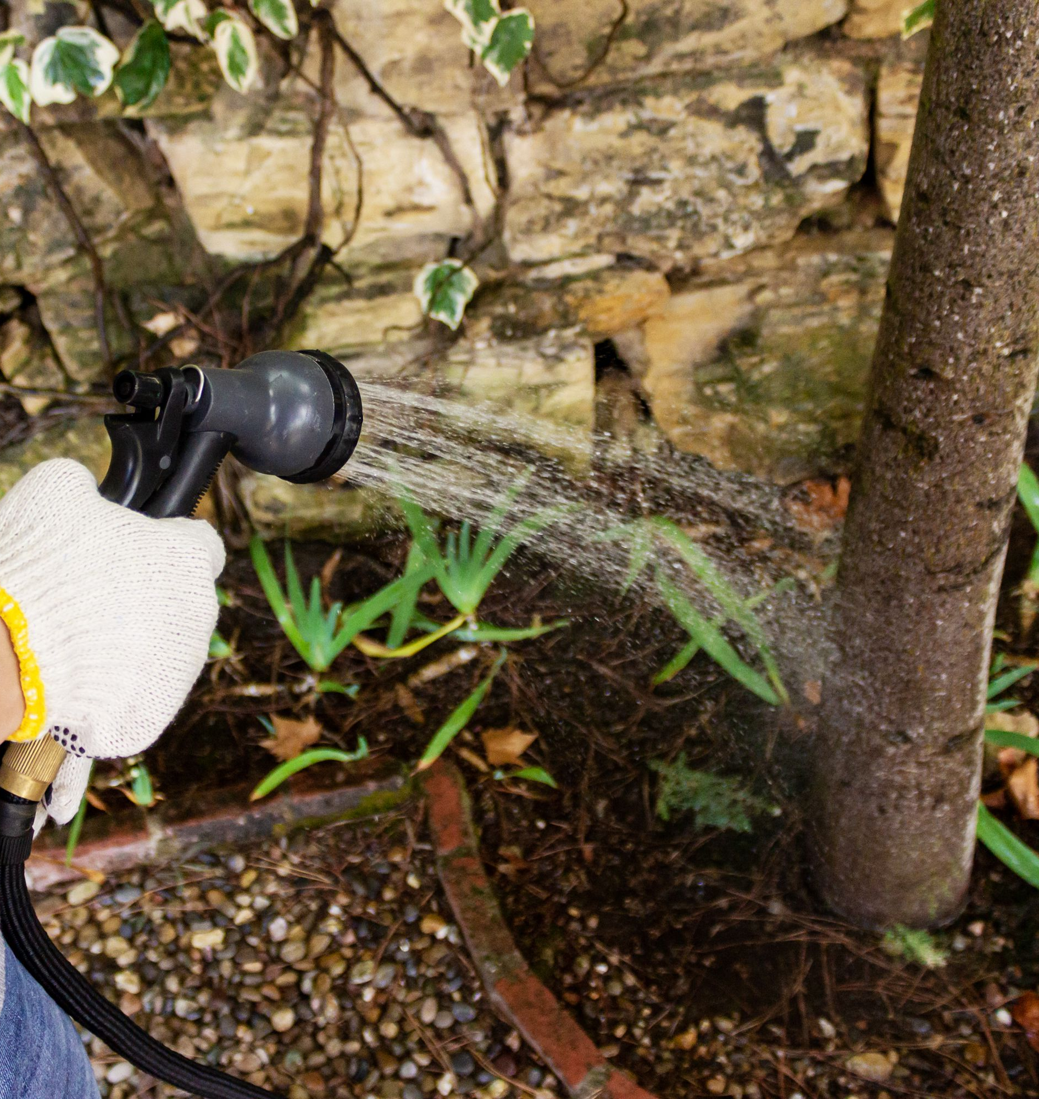
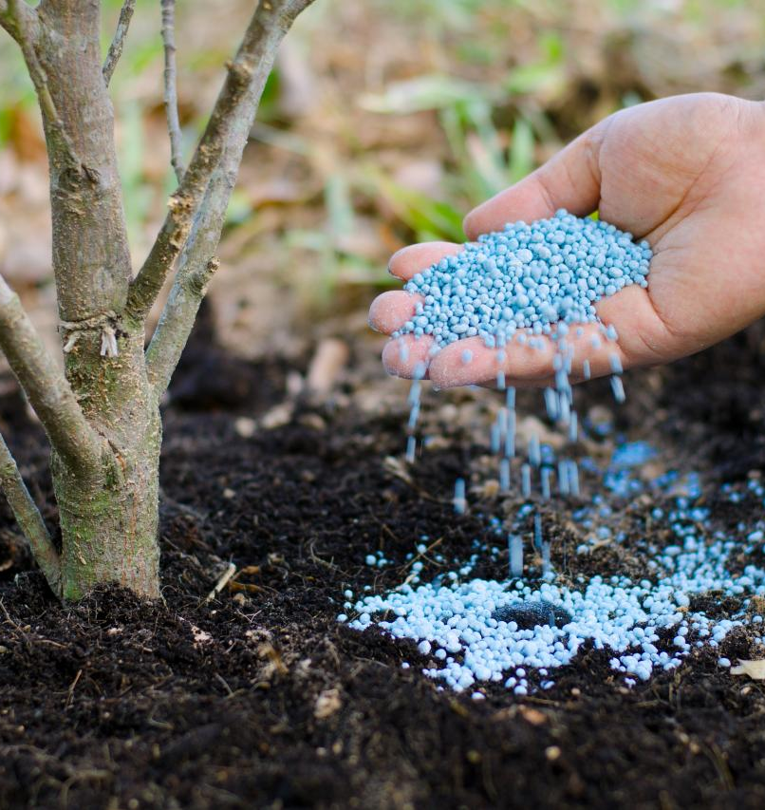
Bên cạnh việc bảo vệ cây xanh, đặc biệt là bảo vệ bộ lá - bộ máy quang hợp của cây xanh, cần điều chỉnh hợp lí các yếu tố ảnh hưởng đến quá trình quang hợp của cây thông qua chế độ chiếu sáng, tưới nước, bón phân,... giúp cây quang hợp tốt, sinh trưởng nhanh, cho năng suất cao.

Slide 29
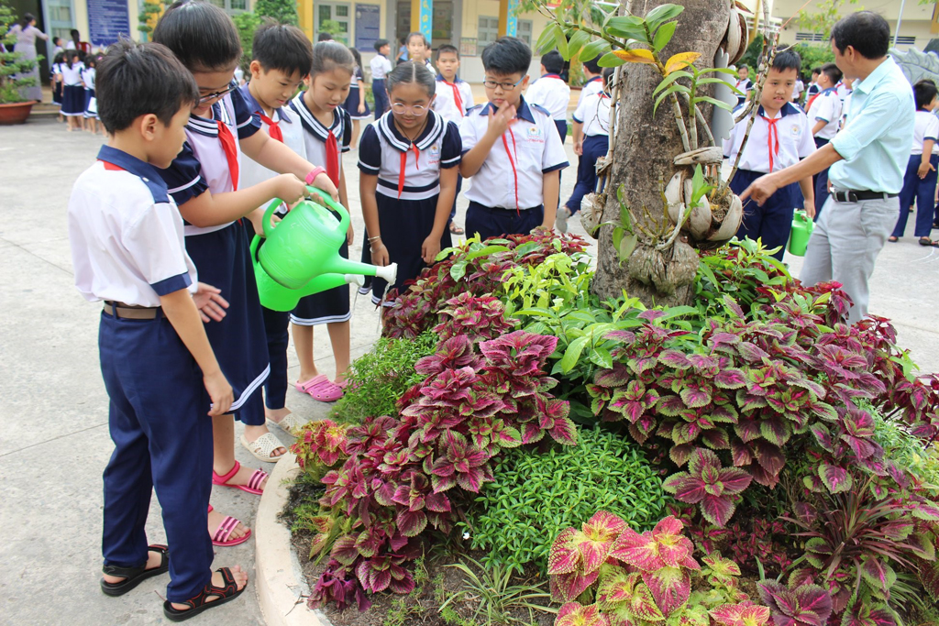
Trình bày các biện pháp bảo vệ cây xanh trong trường học của em.
Đặt các biển báo cấm ngắt lá bẻ cành trong trường.
Thường xuyên và tuyên truyền rộng rãi việc bảo vệ cây xanh.
Tổ chức trồng cây xanh trong và ngoài khuôn viên trường học.

Slide 30
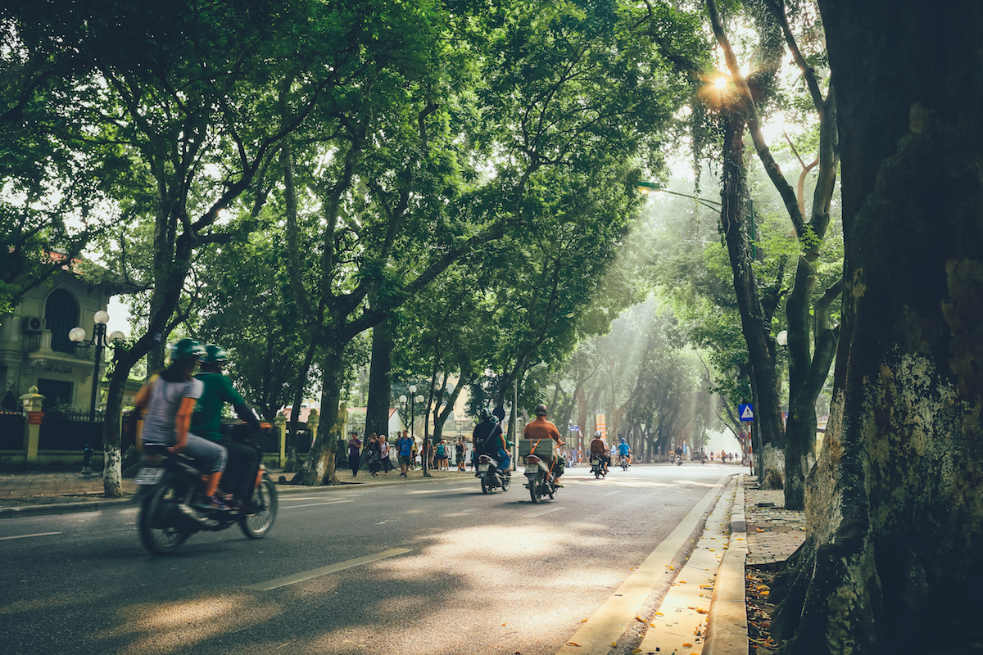
Tại sao ở các thành phố hoặc nơi đông dân cư sinh sống lại cần trồng nhiều cây xanh?
Ở các thành phố hoặc nơi đông dân cư sinh sống sẽ có lượng khí carbon dioxide (CO₂), khói bụi và khí thải cao, trồng nhiều cây xanh giúp giảm lượng khí CO₂ và khí thải, tăng lượng khí Oxygen (O₂) và ngăn cản, giảm lượng khói bụi trong không khí.

Slide 31

GHI NHỚ
Quang hợp ở cây xanh mang lại nhiều lợi ích cho môi trường tự nhiên và đời sống con người:
Cung cấp chất hữu cơ cho mọi sinh vật.
Cân bằng, điều hòa không khí.
Con người có thể vận dụng những hiểu biết về quang hợp trong việc trồng và bảo vệ cây xanh nhằm giúp cây sinh trưởng nhanh, phát triển tốt, nâng cao năng suất cây trồng, góp phần nâng cao chất lượng cuộc sống và bảo vệ môi trường.

